Slide 1
Л4. Технічна механіка рідини та газу www.k123.com.ua
Технічна механіка рідини і газів
www.k123.com.ua
(ТМРіГ)

Slide 2
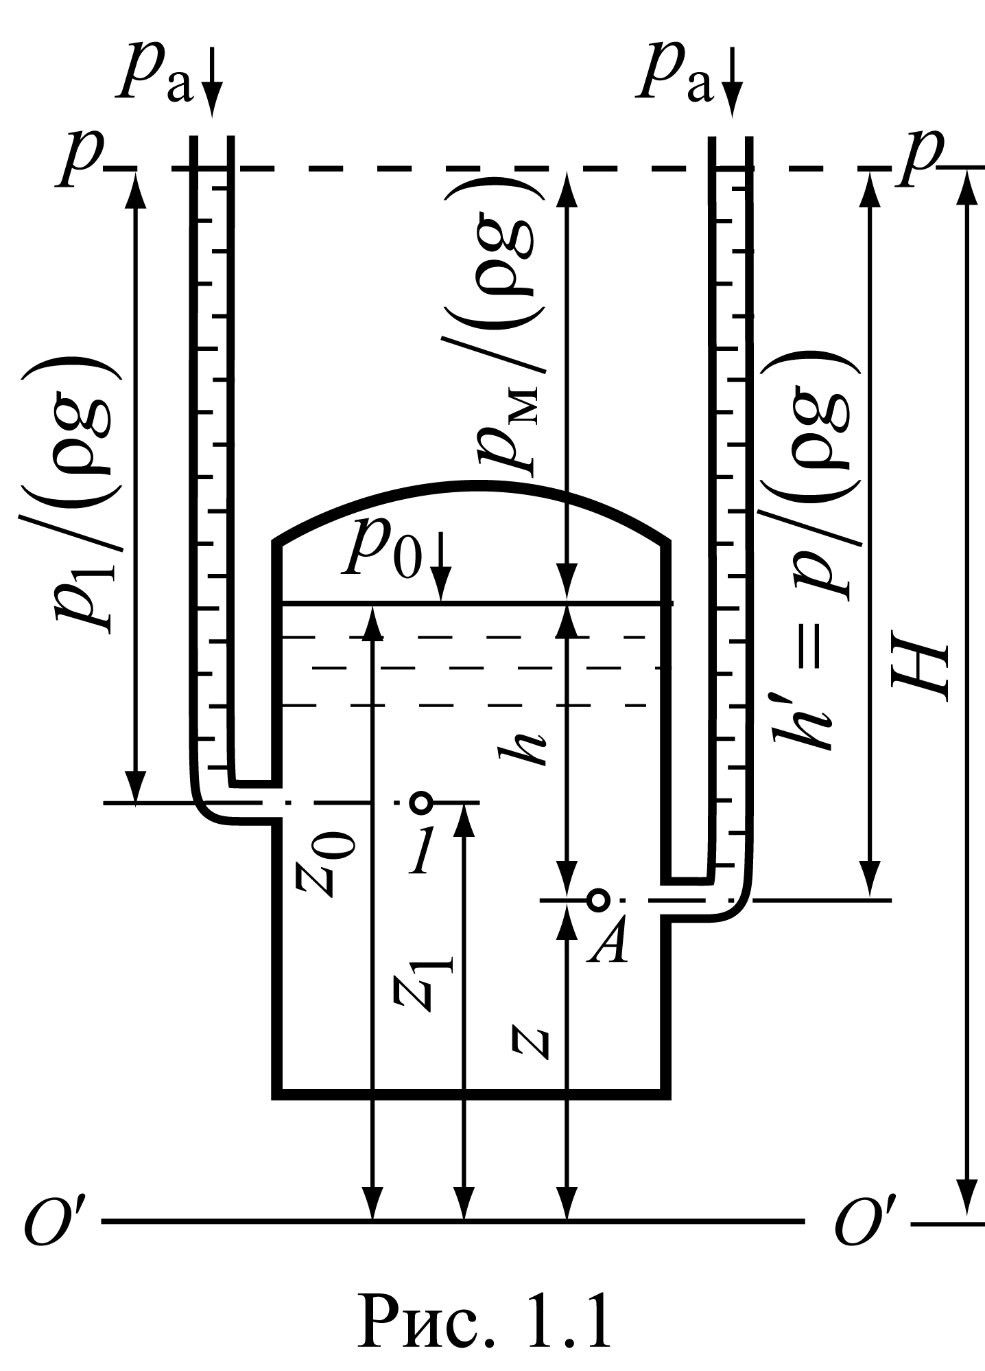
Л4. Технічна механіка рідини та газу www.k123.com.ua

Slide 3
Л4. Технічна механіка рідини та газу www.k123.com.ua

Slide 4
Л4. Технічна механіка рідини та газу www.k123.com.ua

Slide 5
Л2. Технічна механіка рідини та газу www.k123.com.ua

Slide 6
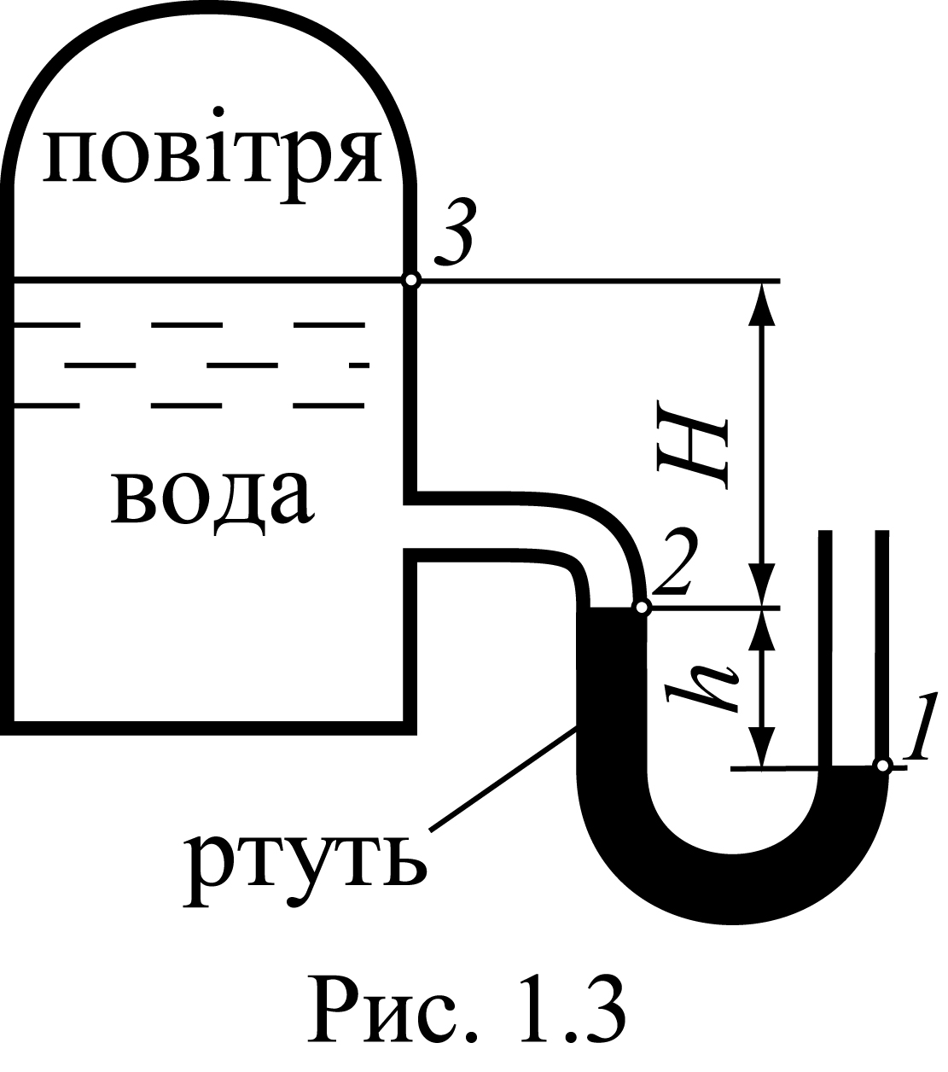
Л2. Технічна механіка рідини та газу www.k123.com.ua

Slide 7
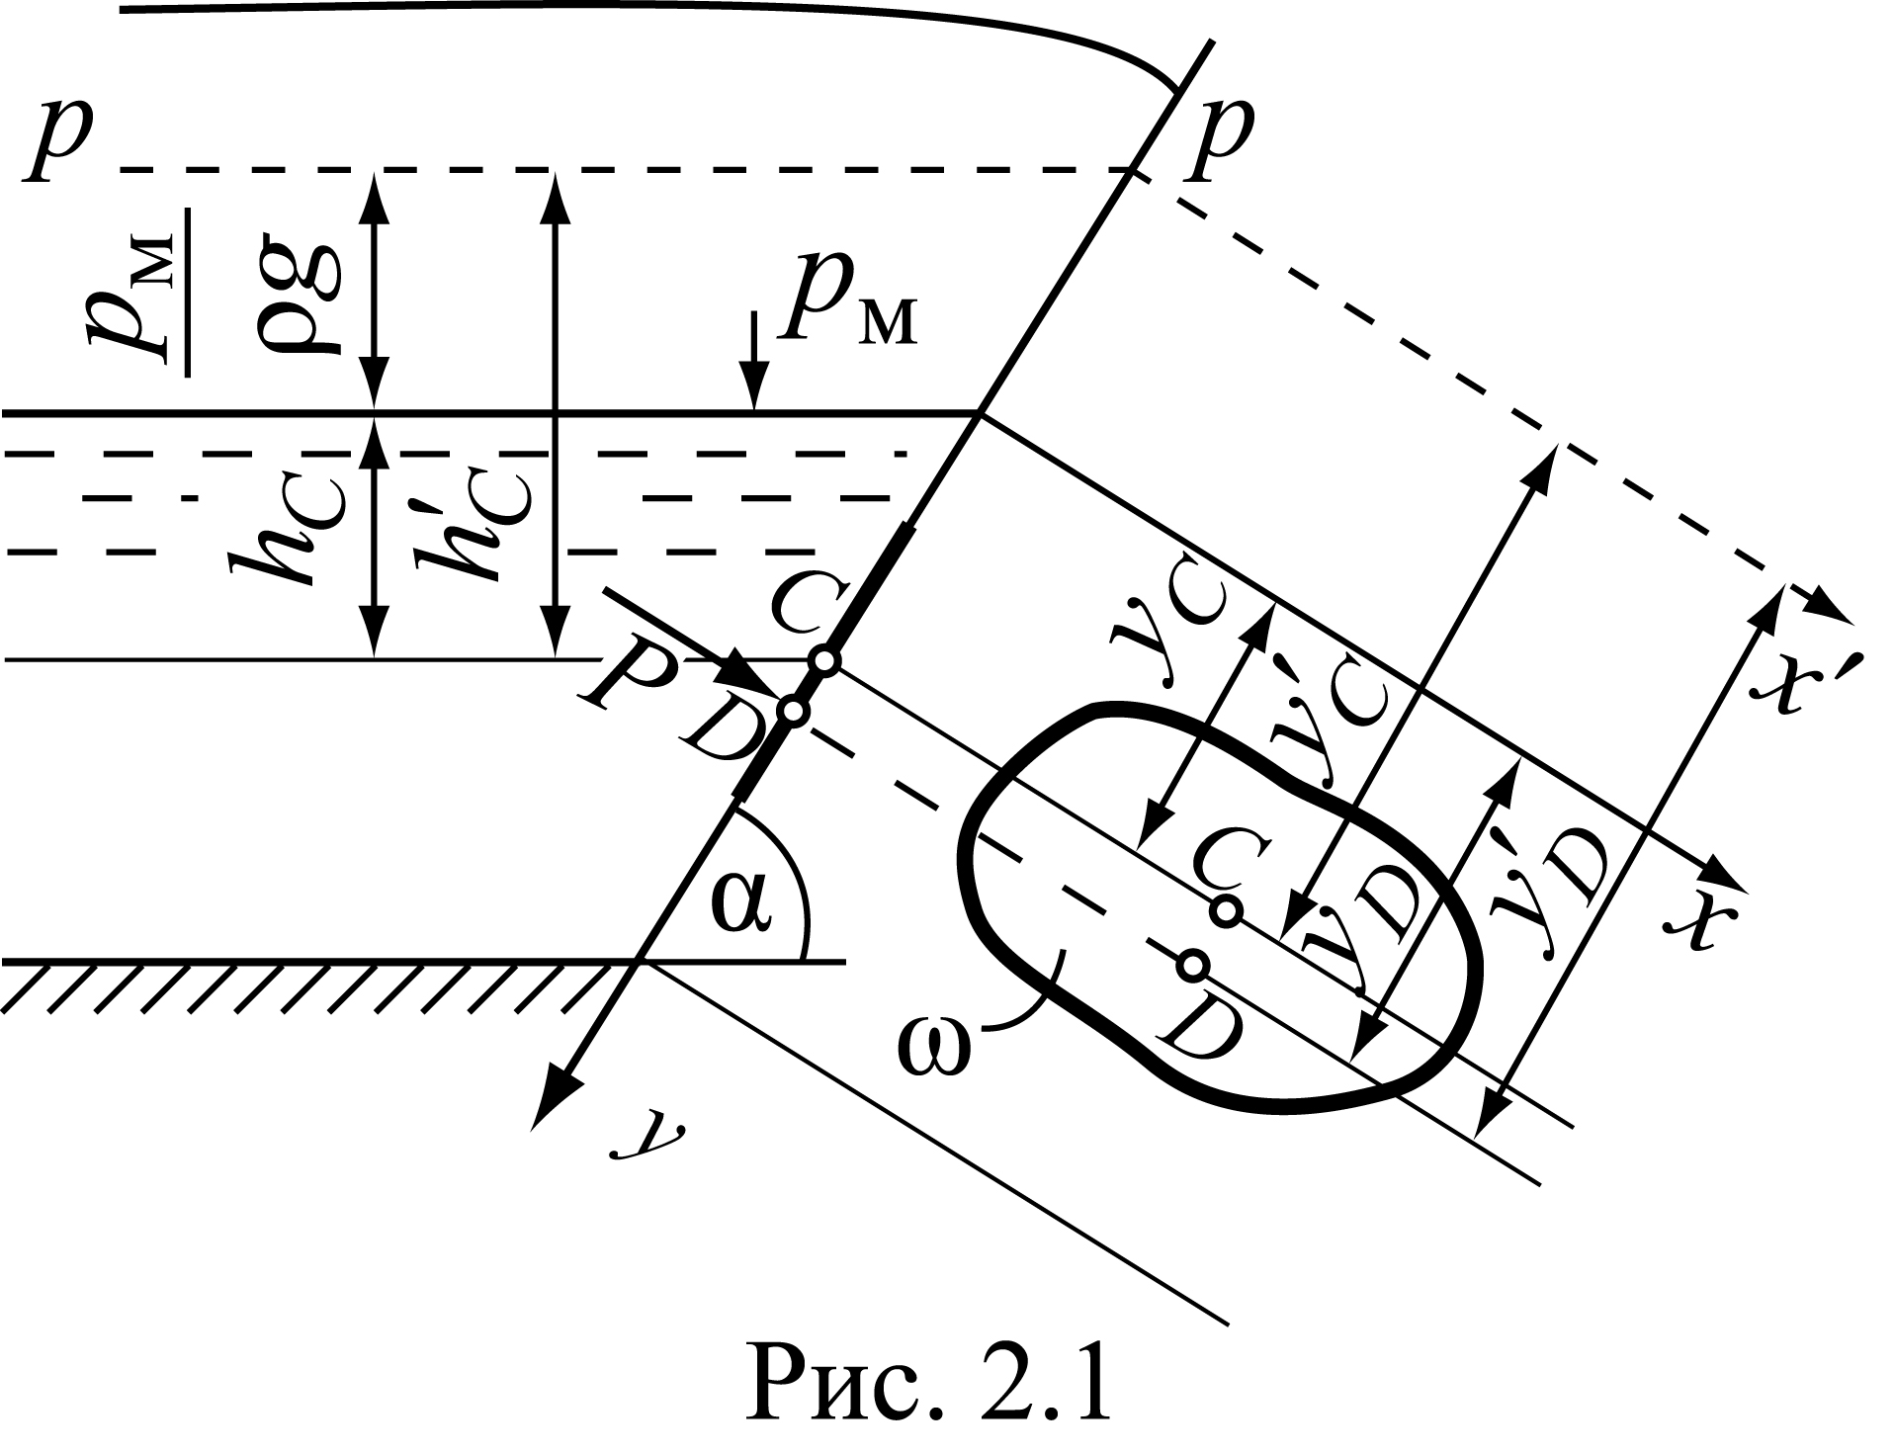
Л4. Технічна механіка рідини та газу www.k123.com.ua

Slide 8
Л2. Технічна механіка рідини та газу www.k123.com.ua
Властивості гідростатичного тиску:
Спрямован по нормалі до поверхні, на яку він діє;
В будь-якій точці рідини він однаковий за всіма напрямами;
Гідростатичний тиск потенційна функція (визначає тільки положення в просторі).

Slide 9
Л2. Технічна механіка рідини та газу www.k123.com.ua
Основне рівняння гідростатики
добуток pg=γ, γ — питома вага даної рідини, p – гідростаичний тиск (Па - Паскаль), z - координата положення (м)

Slide 10
Л2. Технічна механіка рідини та газу www.k123.com.ua
Основне рівняння гідростатики
p=p0+γ(z0-z).
z і p/γ – називають геометричною і п'єзометричною висотами

Slide 11
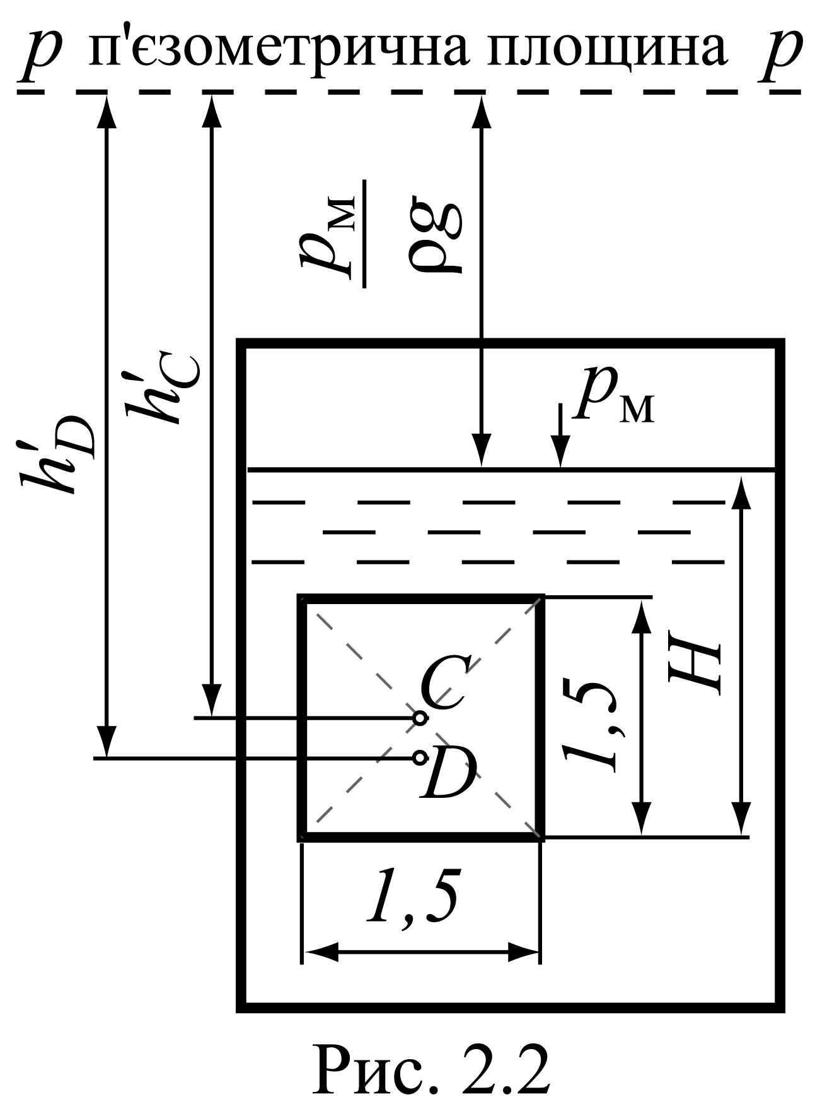
Л4. Технічна механіка рідини та газу www.k123.com.ua

Slide 12
Л4. Технічна механіка рідини та газу www.k123.com.ua
- момент інерції площі квадратного затвора

Slide 13
Л4. Технічна механіка рідини та газу www.k123.com.ua

Slide 14
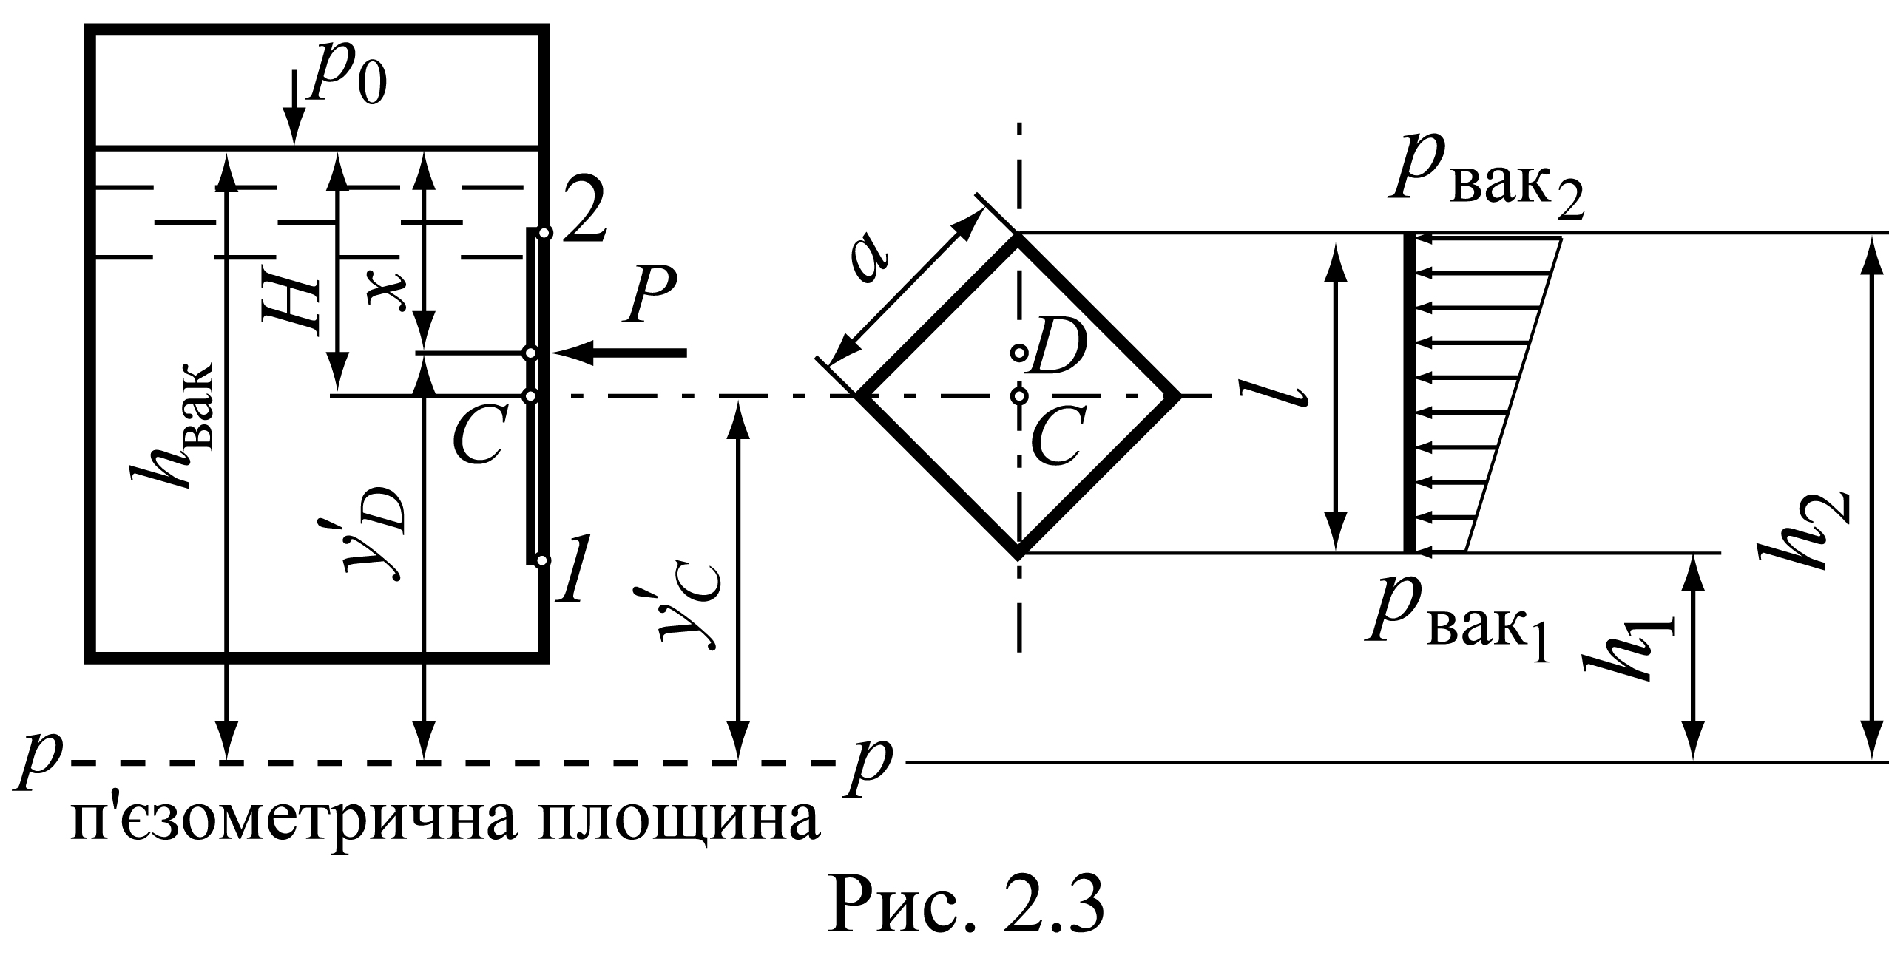
Л4. Технічна механіка рідини та газу www.k123.com.ua

Slide 15
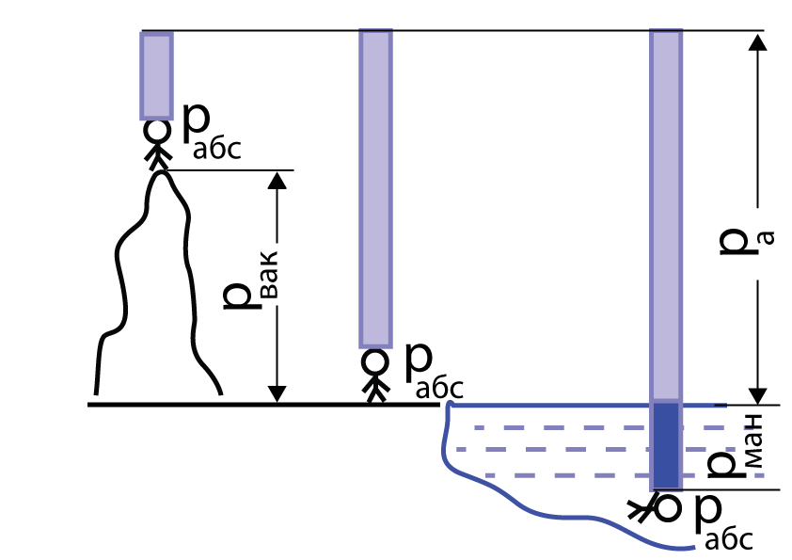
Л2. Технічна механіка рідини та газу www.k123.com.ua
Абсолютний, надлишковий, вакууметричний тиски

Slide 16
Л2. Технічна механіка рідини та газу www.k123.com.ua
абсолютний тиск на вільній поверхні бензину
Сила тиску

Slide 17
Л2. Технічна механіка рідини та газу www.k123.com.ua
Вакуумметрична висота

Slide 18
Л2. Технічна механіка рідини та газу www.k123.com.ua
Глибина занурення центра ваги щита від п’єзометричної площини

Slide 19
Л2. Технічна механіка рідини та газу www.k123.com.ua
Глибина занурення центра тиску від п’єзометричної площини

Slide 20
Л2. Технічна механіка рідини та газу www.k123.com.ua
СИЛА ТИСКУ НА КРИВОЛІНІЙНІ ПОВЕРХНІ

Slide 21
Л2. Технічна механіка рідини та газу www.k123.com.ua
СИЛА ТИСКУ НА КРИВОЛІНІЙНІ ПОВЕРХНІ
- горизонтальна складова сили тиску

Slide 22
Л2. Технічна механіка рідини та газу www.k123.com.ua
СИЛА ТИСКУ НА КРИВОЛІНІЙНІ ПОВЕРХНІ
- площі проекцій криволінійної поверхні на площини, що нормальні до осей “x”, “y”

Slide 23
Л2. Технічна механіка рідини та газу www.k123.com.ua
СИЛА ТИСКУ НА КРИВОЛІНІЙНІ ПОВЕРХНІ
- вертикальна складова сили тиску

Slide 24
Л2. Технічна механіка рідини та газу www.k123.com.ua
СИЛА ТИСКУ НА КРИВОЛІНІЙНІ ПОВЕРХНІ
- вертикальна складова сили тиску
- вертикальна складова сили тиску

Slide 25
Л2. Технічна механіка рідини та газу www.k123.com.ua
СИЛА ТИСКУ НА КРИВОЛІНІЙНІ ПОВЕРХНІ
вертикальна складова сили тиску, об’єм тіла тиску, яке визначається як вертикальний стовп рідини, що спирається знизу на криволінійну поверхню і обмежений зверху п’єзометричною площиною

Slide 26
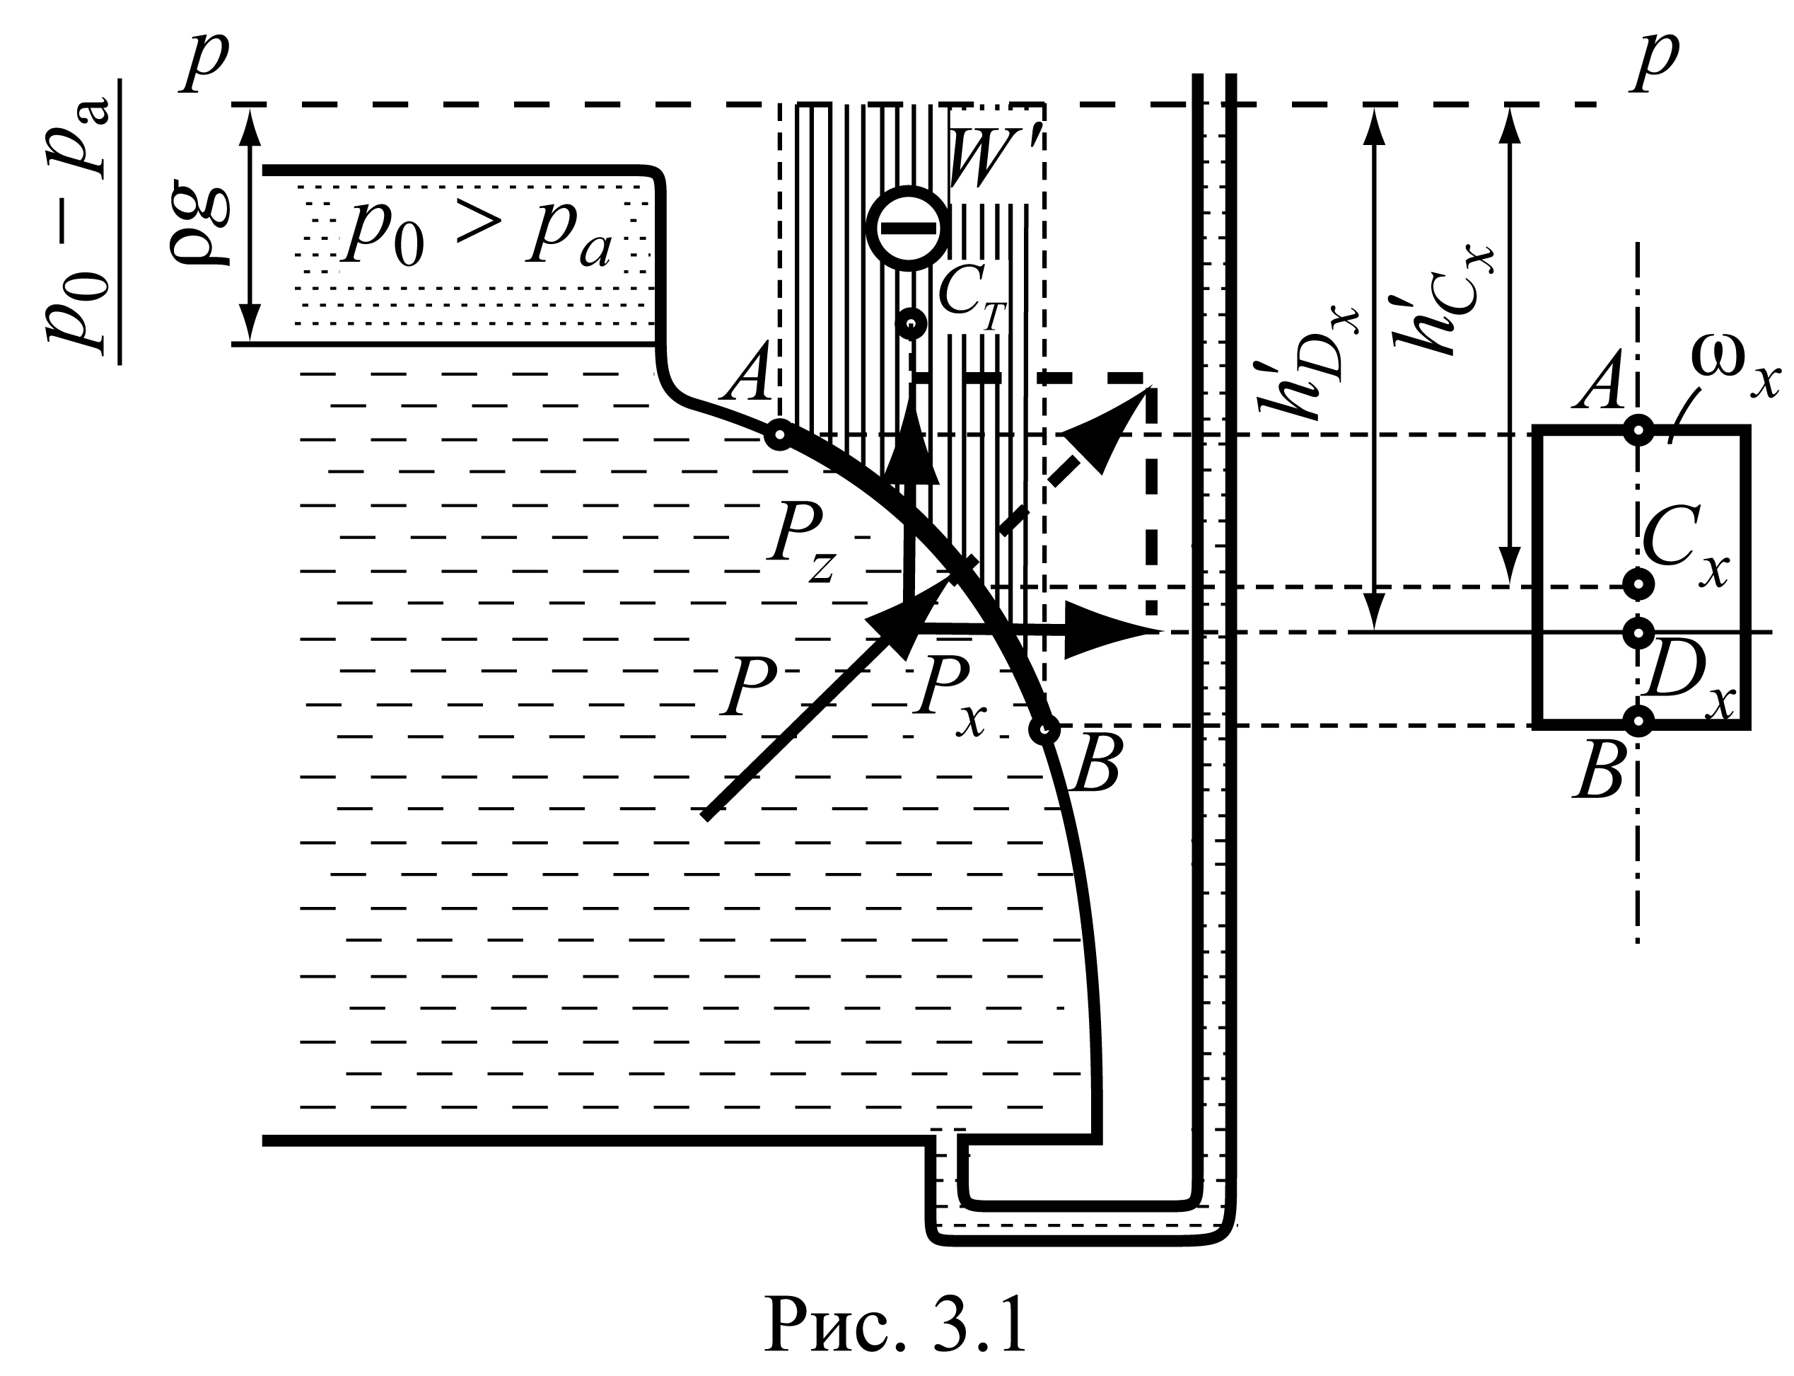
Л4. Технічна механіка рідини та газу www.k123.com.ua
СИЛА ТИСКУ НА КРИВОЛІНІЙНІ ПОВЕРХНІ

Slide 27
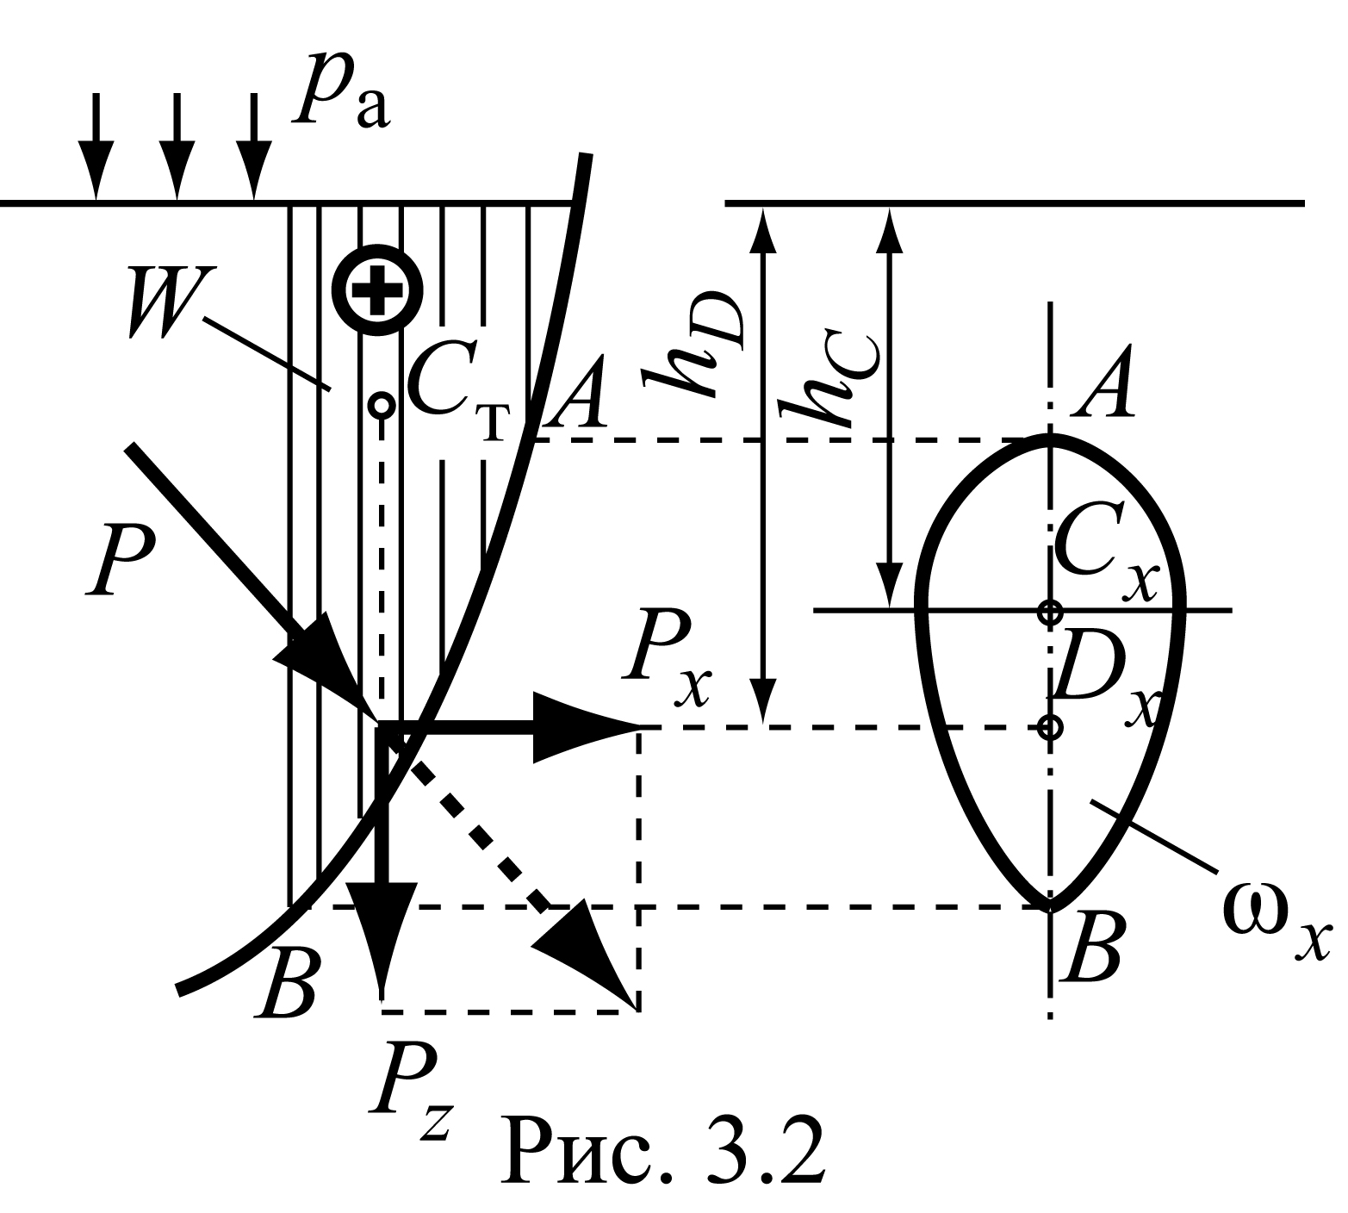
Л4. Технічна механіка рідини та газу www.k123.com.ua
СИЛА ТИСКУ НА КРИВОЛІНІЙНІ ПОВЕРХНІ

Slide 28
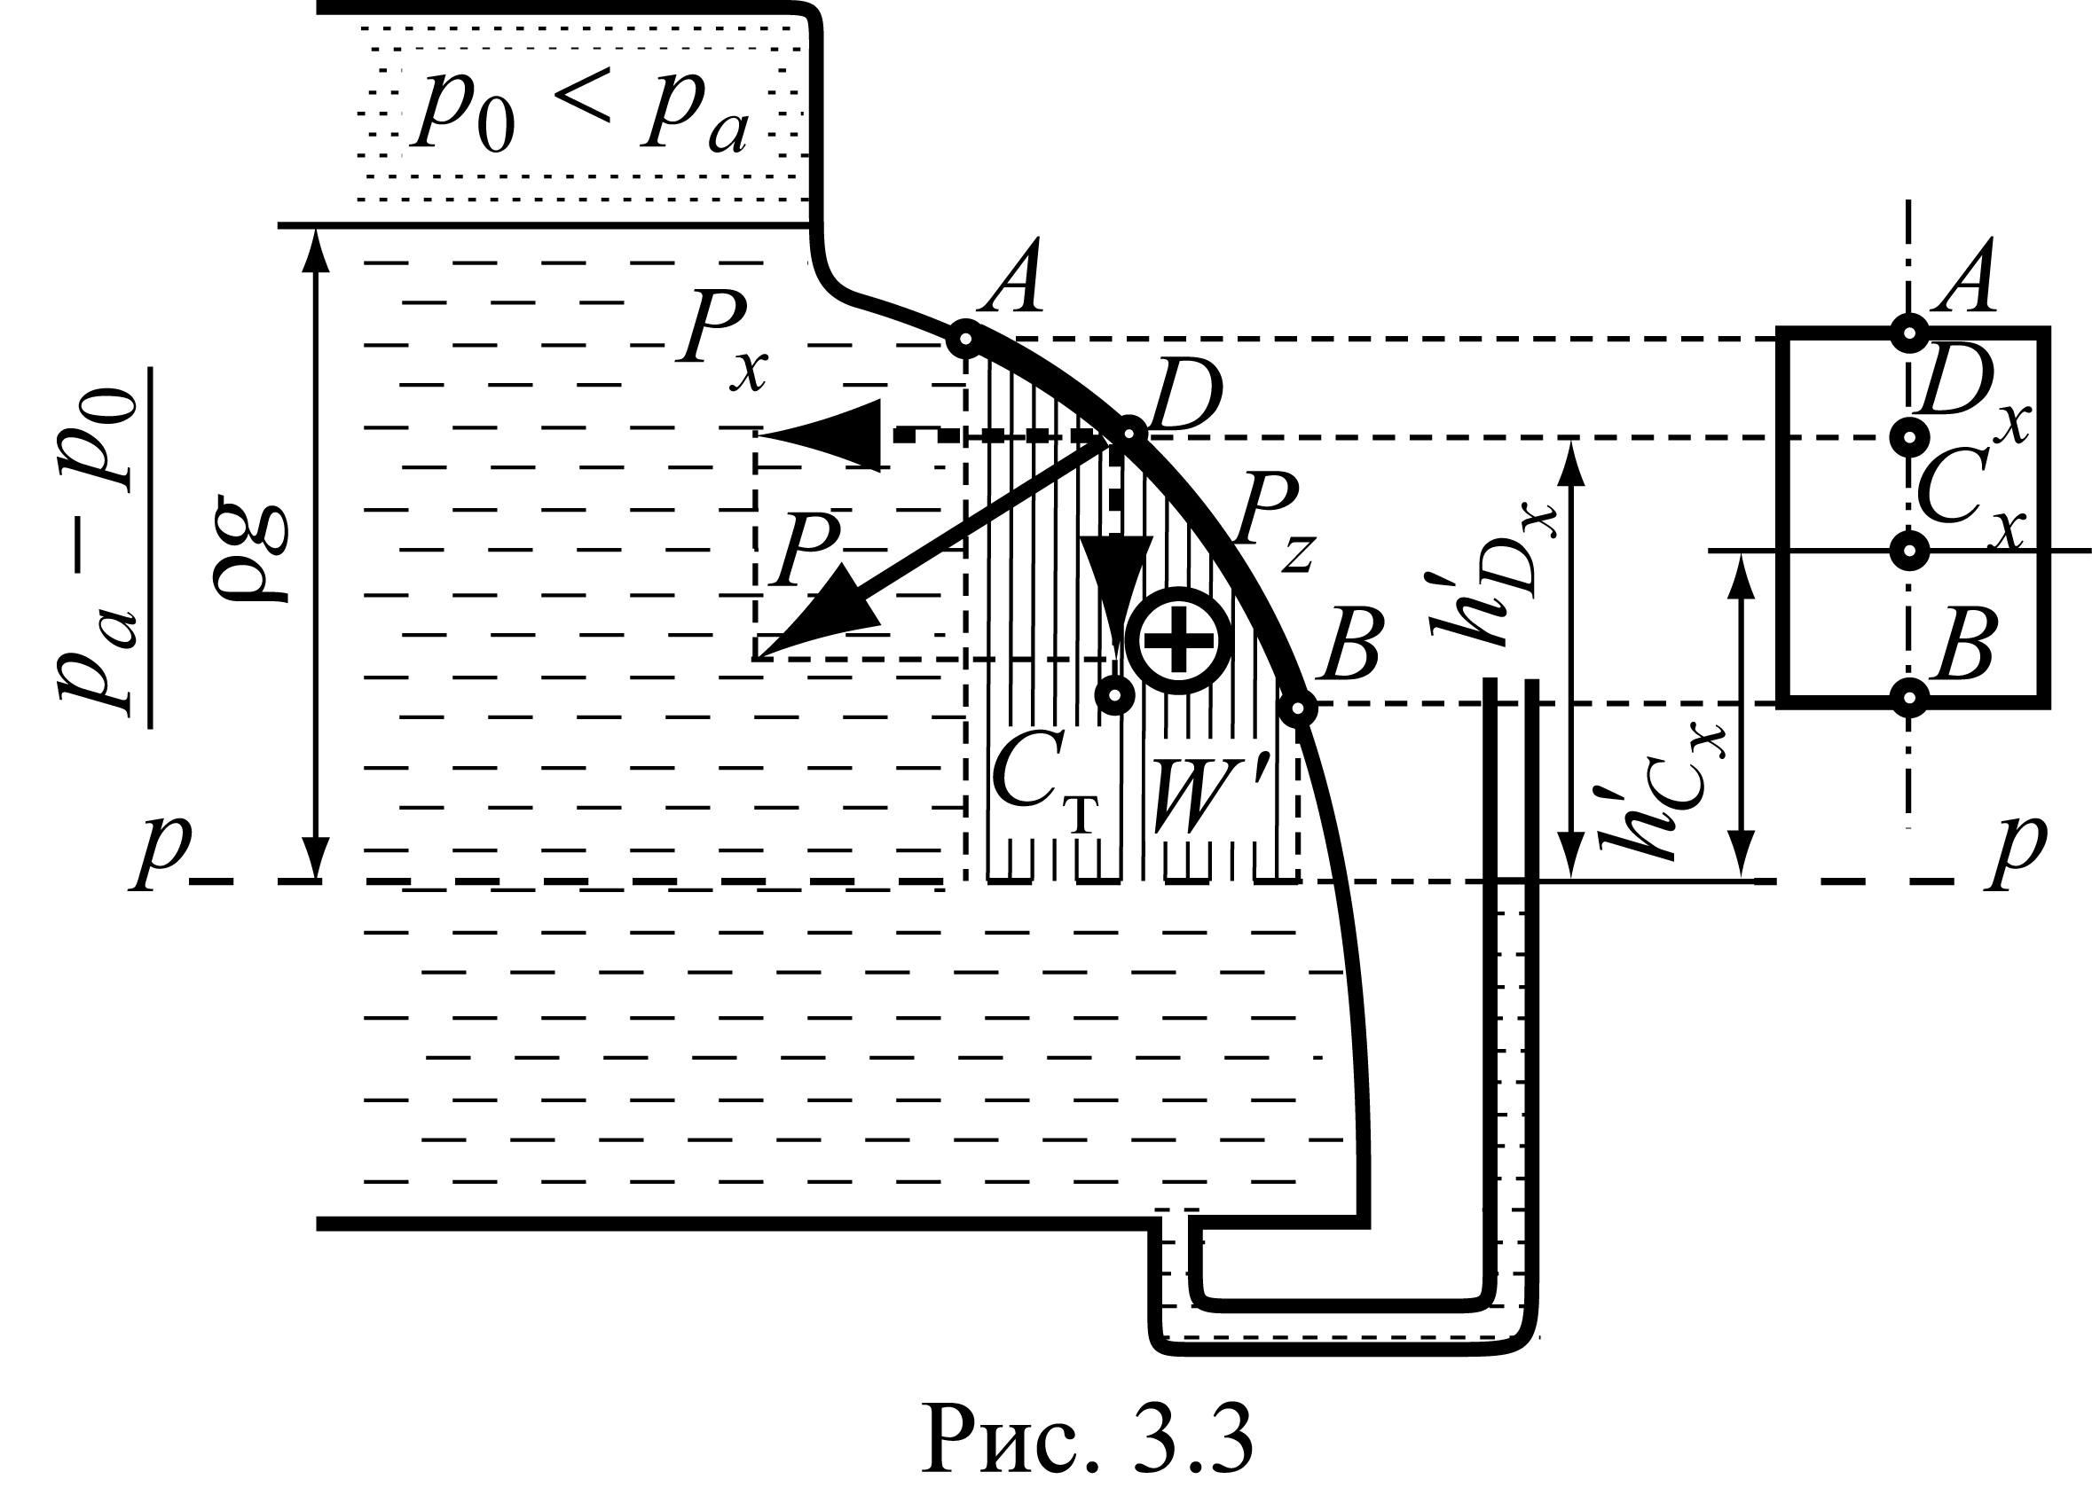
Л4. Технічна механіка рідини та газу www.k123.com.ua
СИЛА ТИСКУ НА КРИВОЛІНІЙНІ ПОВЕРХНІ

Slide 29
Л4. Технічна механіка рідини та газу www.k123.com.ua
СИЛА ТИСКУ НА КРИВОЛІНІЙНІ ПОВЕРХНІ

Slide 30
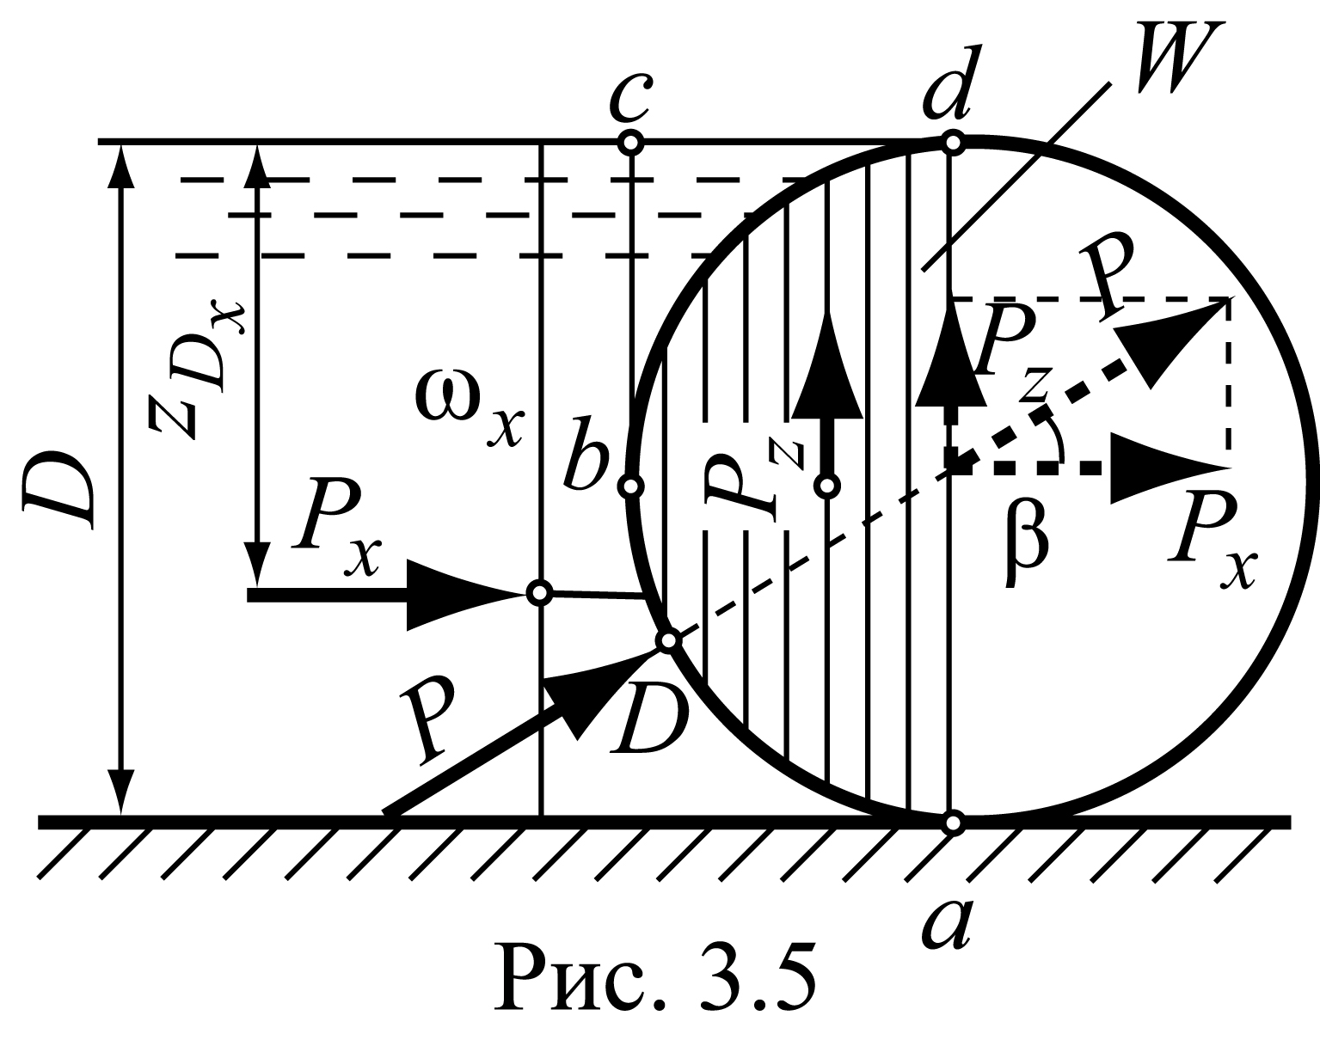
Л4. Технічна механіка рідини та газу www.k123.com.ua
СИЛА ТИСКУ НА КРИВОЛІНІЙНІ ПОВЕРХНІ

Slide 31
Л4. Технічна механіка рідини та газу www.k123.com.ua
СИЛА ТИСКУ НА КРИВОЛІНІЙНІ ПОВЕРХНІ

Slide 32
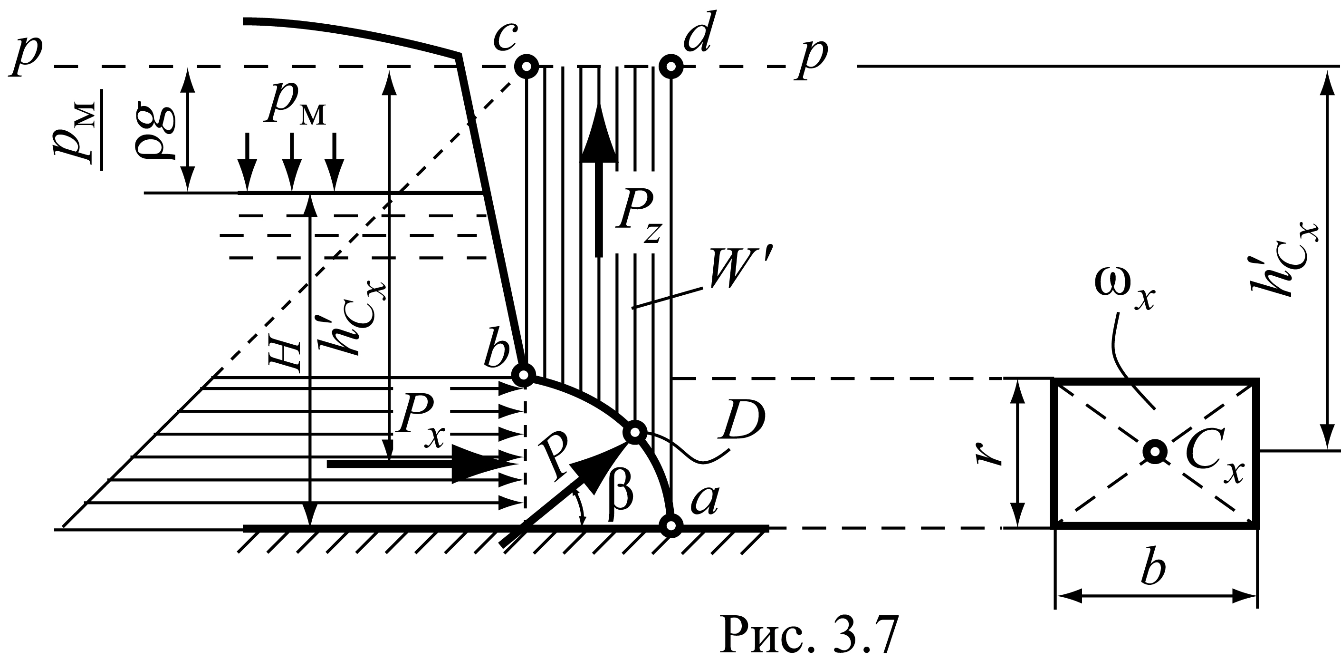
Л4. Технічна механіка рідини та газу www.k123.com.ua
СИЛА ТИСКУ НА КРИВОЛІНІЙНІ ПОВЕРХНІ

Slide 33
Л4. Технічна механіка рідини та газу www.k123.com.ua
СИЛА ТИСКУ НА КРИВОЛІНІЙНІ ПОВЕРХНІ

Slide 34
Л4. Технічна механіка рідини та газу www.k123.com.ua
СИЛА ТИСКУ НА КРИВОЛІНІЙНІ ПОВЕРХНІ

Slide 35
Л4. Технічна механіка рідини та газу www.k123.com.ua
СИЛА ТИСКУ НА КРИВОЛІНІЙНІ ПОВЕРХНІ

Slide 36
Л4. Технічна механіка рідини та газу www.k123.com.ua
СИЛА ТИСКУ НА КРИВОЛІНІЙНІ ПОВЕРХНІ

Slide 37
Л4. Технічна механіка рідини та газу www.k123.com.ua
СИЛА ТИСКУ НА КРИВОЛІНІЙНІ ПОВЕРХНІ

Slide 38
Л4. Технічна механіка рідини та газу www.k123.com.ua
СИЛА ТИСКУ НА КРИВОЛІНІЙНІ ПОВЕРХНІ

Slide 39
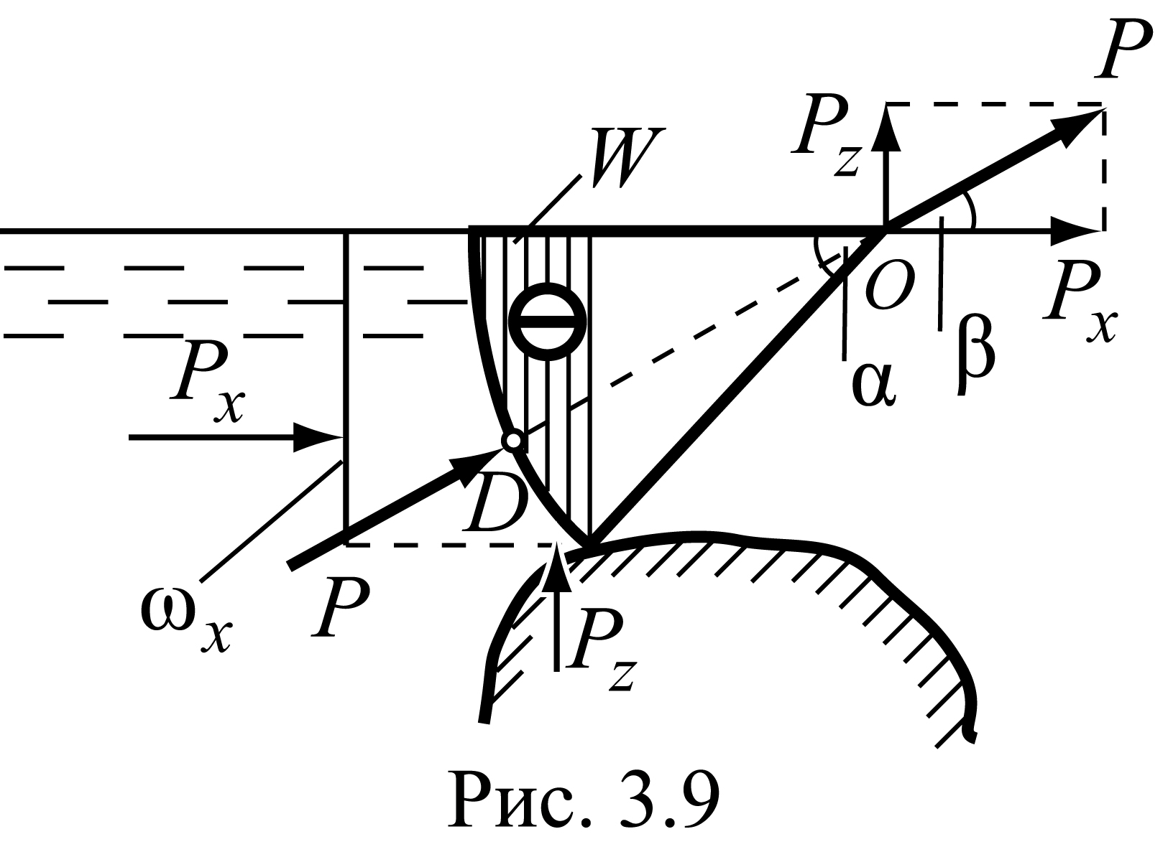
Л4. Технічна механіка рідини та газу www.k123.com.ua
СИЛА ТИСКУ НА КРИВОЛІНІЙНІ ПОВЕРХНІ

Slide 40
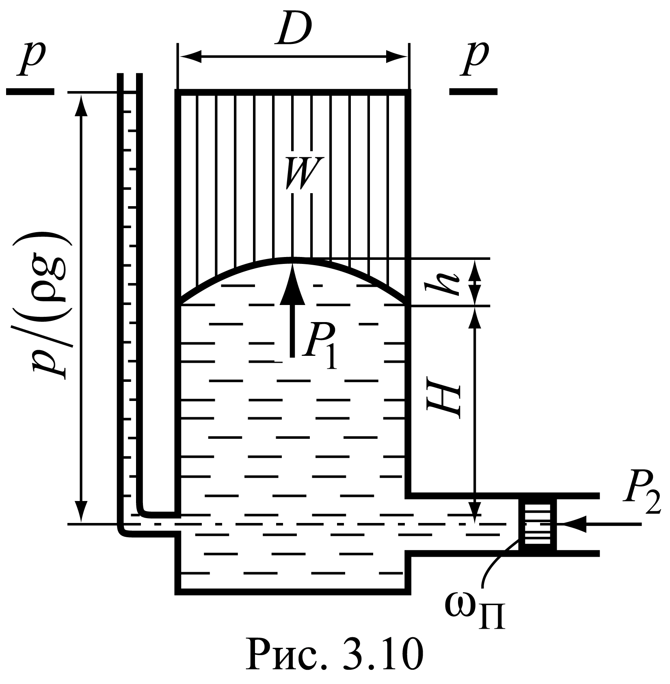
Л4. Технічна механіка рідини та газу www.k123.com.ua
СИЛА ТИСКУ НА КРИВОЛІНІЙНІ ПОВЕРХНІ

